Slide 1
사전 준비
ZoomIt

Slide 2


Slide 3
HTML CSS Javascript

Slide 4
HTML
HyperText Markup Language

Slide 5
HTML
HyperText Markup Language
HyperText: 링크
Markup Language: 태그 등을 이용하여, 문서나 데이터의 구조를 정의하는 언어

Slide 6
F12
개발자 도구
NAVER

Slide 7
index.txt

Slide 8
왜 index인가?

Slide 9


무슨 파일을 보여줘야 하지?
서버의 폴더
- index.html *
- main.html
- a.html
- hello.html
index = 색인(찾다)
서버(Server)

Slide 10
메모장 코딩

Slide 11
첫번째 웹
Hello, World!
Hello, HTML!

Slide 12
확장자 숨김 해제

Slide 13
index.html

Slide 14
<title>첫번째 웹</title>
Hello, World!
Hello, HTML!
시작태그
닫히는 태그

Slide 15
<title>첫번째 웹</title>
<strong>Hello, World!</strong>
<mark>Hello, HTML!</mark>
시작태그
닫히는 태그

Slide 16
<html>
<head>
<title>첫번째 웹</title>
</head>
<body>
<strong>Hello, World!</strong>
<mark>Hello, HTML!</mark>
</body>
</html>

Slide 17
<!DOCTYPE html>
<html>
<head>
<title>첫번째 웹</title>
</head>
<body>
<strong>Hello, World!</strong>
<mark>Hello, HTML!</mark>
</body>
</html>

Slide 18
Visual Studio Code

Slide 19
Live Server

Slide 20
Live Share
https://github.com/MainFe/README

Slide 21
!

Slide 22
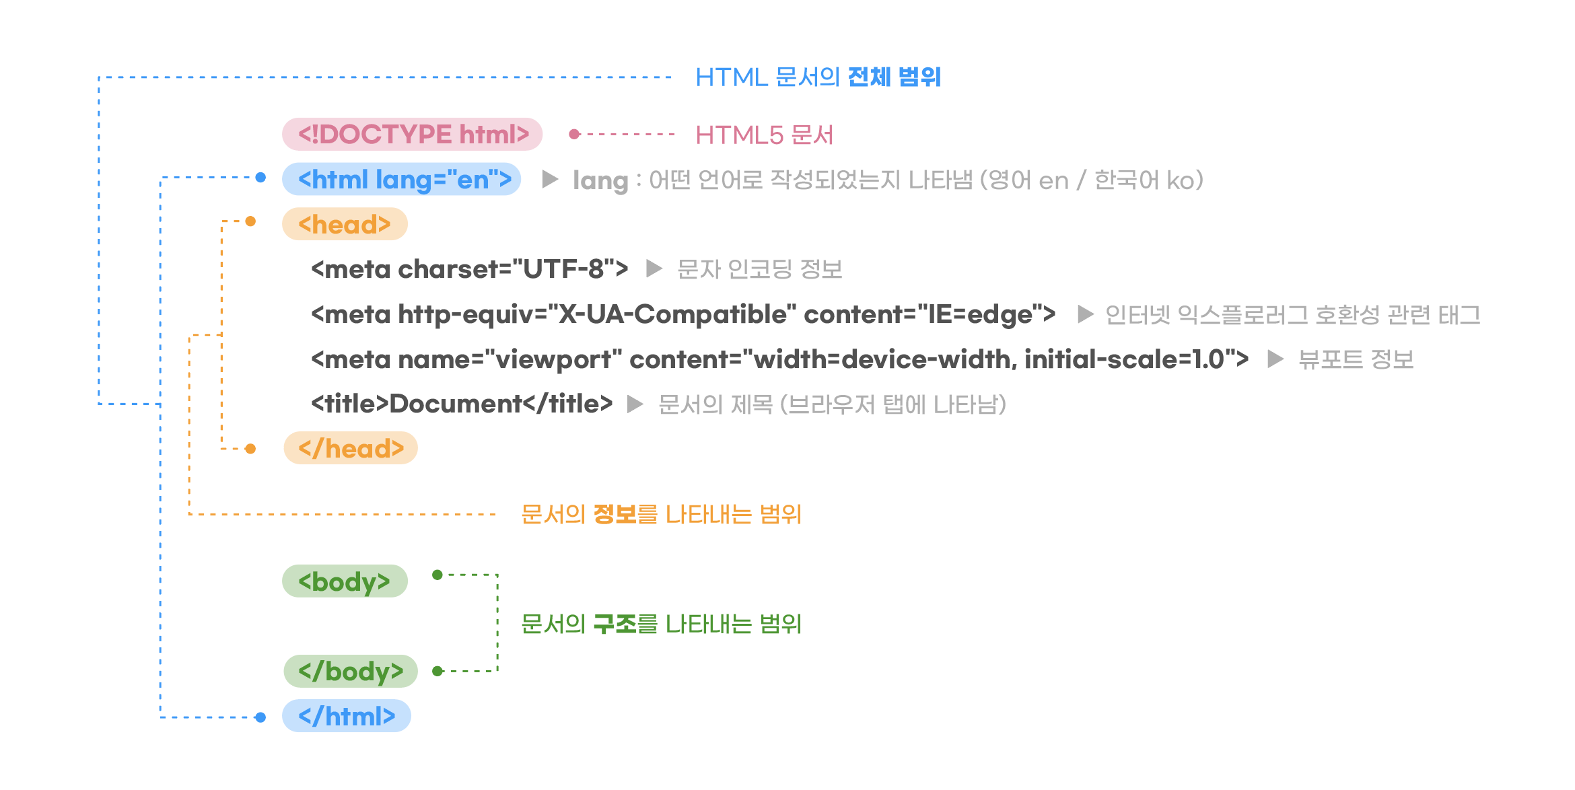

Slide 23
우리 모두는 자신의 힘으로 발견한 내용을 가장 쉽게 익힌다.
- 전설적 프로그래머 (도널스 커누스)

Slide 24
Google Search:
HTML !DOCTYPE

Slide 25
W3C
웹 표준 기구

Slide 26
MDN
웹 개발자 위키

Slide 27
ChatGPT
Ai 검색

Slide 28
Anchor = 닻
Hyper reference
<a href=“a.html”>hello a</a>
시작태그
닫히는 태그

Slide 29
<a href=“a.html” target=“_blank”>hello a</a>
<a href=“a.html” target=“_blank” title=“안녕”>hello a</a>

Slide 30
<strong>strong</strong>
시작태그
닫히는 태그

Slide 31
좋은 디자인은 가능한 최소한으로 디자인 한다
Link -> a.html

Slide 32
Heading = 제목
<h1>h1</h1>

Slide 33
<h2></h2>
…
<h6></h6>

Slide 34
Paragraph = 단락
<p></p>

Slide 35
특수문자
<p><p></p>

Slide 36
Break = 끝
<br>

Slide 37
Horizontal Role = 수평선
<hr>

Slide 38
주석
<!--주석입니다-->

Slide 39
Horizontal Role = 수평선
<img src=“img.png” width=“100”>
alt=“” title=“”

Slide 40
<head>
<style>
* {
Border: 1px solid black;
}
</style>
</head>

Slide 41
Preformatted text = 미리 포맷된 글?
<pre></pre>

Slide 42
Ordered list = 순서가 있는
<ol>
<li>소개</li>
<li>시작</li>
<li>다음</li>
</ol>
<ul>
<li>소개</li>
<li>시작</li>
<li>다음</li>
</ul>
Unordered list = 순서가 없는

Slide 43
Table Row, Table Data
<table></table>
<tr></tr>
<td></td>

Slide 44
<table>
<tr>
<td>이름</td><td>성별</td><td>나이</td>
</tr>
<tr>
<td>홍길동</td><td>남</td><td>22</td>
</tr>
<tr>
<td>임꺽정</td><td>남</td><td>31</td>
</tr>
<tr>
<td>합계</td><td></td><td>53</td>
</tr>
</table>

Slide 45
Table Head, Table Body, Table Foot
<thead></thead>
<tbody></tbody>
<tfoot></tfoot>
Table에서 자동으로 위치를 고정함

Slide 46
<table>
<thead>
<tr>
<td>이름</td><td>성별</td><td>나이</td>
</tr>
</thead>
<tbody>
<tr>
<td>홍길동</td><td>남</td><td>22</td>
</tr>
<tr>
<td>임꺽정</td><td>남</td><td>31</td>
</tr>
</tbody>
<tfoot>
<tr>
<td>합계</td><td></td><td>53</td>
</tr>
</tfoot>
</table>

Slide 47
row = 열 column = 행 span = 너비
<td rowspan=“2”></td>
<td colspan=“3”></td>
Table에서 자동으로 위치를 고정함

Slide 48
<table>
<thead>
<tr>
<td>이름</td><td>성별</td><td>나이</td>
</tr>
</thead>
<tbody>
<tr>
<td>홍길동</td><td rowspan="2">남</td><td>22</td>
</tr>
<tr>
<td>임꺽정</td><td>31</td>
</tr>
</tbody>
<tfoot>
<tr>
<td colspan="2">합계</td><td>53</td>
</tr>
</tfoot>
</table>

Slide 49
form = 양식, 서식
<form></form>
서버로 전송하기 위한 정보들의 여러 태그들을 묶어 주는 역할

Slide 50
input = 입력하다
<input type=“text” name=“id”
value=“기본 값” placeholder=“예시 값”
autofocus required>
필수 입력

Slide 51
<p>아이디: <input type="text"></p>
<p>아이디: <input type="password"></p>
<input type="submit">

Slide 52
실습 1

Slide 53
<textarea></textarea>

Slide 54
<select></select>
<option></option>

Slide 55
<form method="get" action="server.js">
<h1>색상</h1>
<select name="color">
<option value="red">붉은색</option>
<option value="black">검은색</option>
<option value="blue">파란색</option>
</select>
<h1>색상2</h1>
<select name="color2" multiple>
<option value="red">붉은색</option>
<option value="black">검은색</option>
<option value="blue">파란색</option>
</select>
<input type="submit">
</form>

Slide 56
input = 입력하다
<input type=“radio”>
<input type=“checkbox”>
<input type=“email”>

Slide 57
<form method="get" action="server.js">
<input type="radio" name="color" value="red">
<input type="radio" name="color" value="black">
<input type="radio" name="color" value="blue">
<br>
<input type="radio" name="color2“ checked>
<input type="radio" name="color2">
<input type="radio" name="color2">
<input type="submit">
</form>

Slide 58
input = 입력하다
<input type=“button” onclick=“alert(‘hello’)”>
<input type=“reset”>

Slide 59
사용자가 몰라도 되는 정보를 보낼 때
<input type=“hidden” name=“”>

Slide 60
label = 이름표
<label for=“[input id]”></label>
<label><input>…<textarea><label>

Slide 61
파일 선택
<input type=“file” name=“”
enctype=“multipart/form-data”>

Slide 62
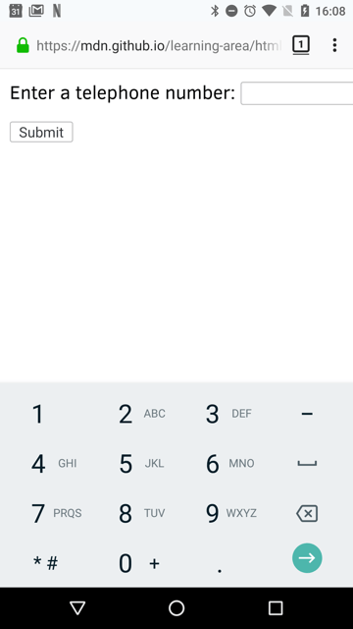
<input type=“number” min=“10” max=“15”>

Slide 63
정규 표현식
보안 취약점
<input type="text" pattern="[a-Z][a-Z]">

Slide 64
<button></button>

Slide 65
<video></video>

Slide 66
<audio></audio>

Slide 67
Division = 분할하다
<div></div>
여러 태그들을 묶어 주는 역할

Slide 68
Span = 간격
<span></span>
여러 태그들을 묶어 주는 역할

Slide 69
웹 페이지의 정보
<meta>

Slide 70
<meta name="description" content="HTML-수업">
<meta name="keywords" content="안녕, 코딩, 인사">
<meta name="author" content="mainfe">
<meta http-equiv="refresh" content="1">

Slide 71
시멘틱 태그
<header></header>
<footer></footer>
…

Slide 72
다른 웹페이지를 불러오기
<iframe></iframe>
구글 맵
Youtube

Slide 73
그림판
<canvas></canvas>
mdn 예제
이외 예제
이외 예제2

Slide 74
오디오를 조작하기
Web Audio API
예제

Slide 75
이외, 정말 다양한 태그들
HTML의 모든 태그

Slide 76
검색엔진 최적화
Google
Naver

Slide 77

질문 리스트 작성하기

Slide 78
CSS
Cascading Style Sheet
위에서 아래로 떨어지다
(폭포)

Slide 79
CSS 문법
* {
padding: 0px;
margin: 0px;
}

Slide 80
CSS 문법
/*주석 입니다*/
* {
padding: 0px;
margin: 0px;
}

Slide 81
html, body {
padding: 0px;
margin: 0px;
}

Slide 82
html, body {
color: red;
font-size: 50px;
}

Slide 83
html, body {
color: rgb(0, 0, 0);
font-size: 50px;
}

Slide 84
html, body {
color: rgba(0, 0, 0, 0);
font-size: 50px;
}

Slide 85
html, body {
color: #FFFFFF;
font-size: 50px;
}

Slide 86
html, body {
text-decoration: none;
}

Slide 87
inline, block

Slide 88
CSS 선택자
* {
}
h1 {
}
.box, p {
}
#box p {
}
a[title] {
}
a[href="index.html"] {
}
a:hover {
}
div > p {
}
div > p:first-child {
}

Slide 89
// 태그 선택자
li {
color: red; }
// id 선택자
#select {
font-size: 100px;
}
// class 선택자
.deactive {
text-decoration: line-through;
}
// 부모, 자손 선택자
ul li {
color: red;
}
#lecture > li {
border: 1px solid black;
color: blue;
}
CSS 선택자

Slide 90
// 여러 선택
ul, ol {
color: green;
}
// 가상 클래스 선택자
a:active {
color: green;
}
a:visited
a:hover
a:link
a:focus
a:first-child
a:last-child
a:nth-child(A)
CSS 선택자

Slide 91
CSS 선택자
a:link {
}
a:visited {
}
a:focus {
}
a:hover {
}
a:active {
}

Slide 92
CSS 선택자 실습

Slide 93
CSS 우선순위
!important > inline > id선택자 > class명 > HTML 태그명 > 부모 상속

Slide 94
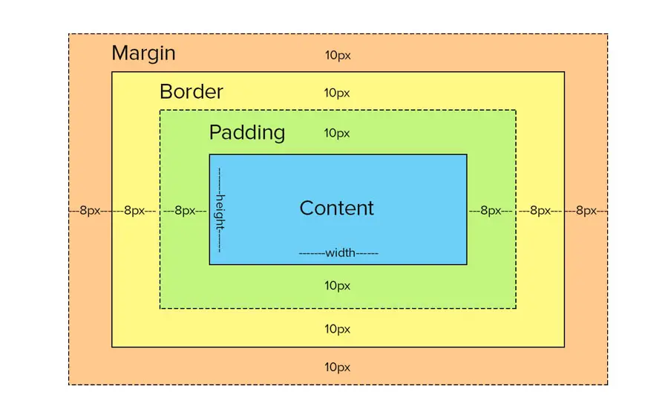
CSS 박스 모델

Slide 95
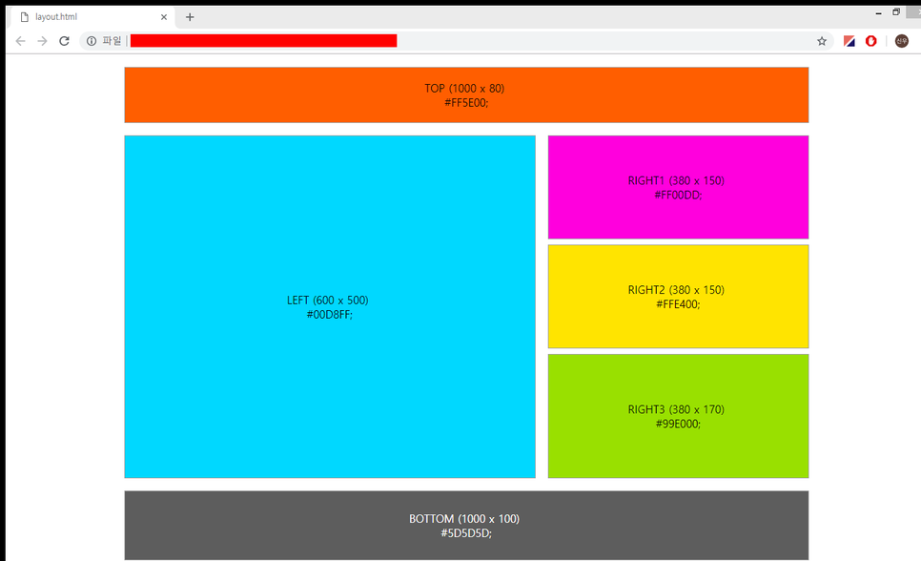
CSS 레이아웃

Slide 96
CSS 전환, 애니메이션

Slide 97
Google Font

Slide 98
License

Slide 99
질문 리스트 작성하기

Slide 100
인터넷에 올리기

Slide 101

버전관리시스템 Git

Slide 102

Git을 이용한 GitHub
개발자 최고 커뮤니티

Slide 103
Github desktop 설치

Slide 104
Github.io

Slide 105
DOTHOME

Slide 106
FileZilla
FTP(파일 전송 프로토콜)

Slide 107

Figma

Slide 108
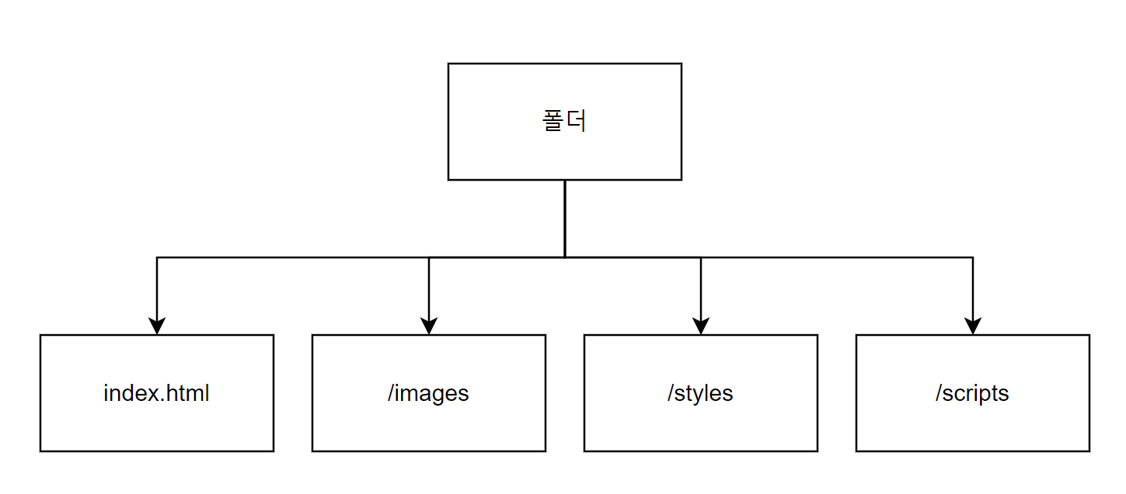
파일구조

Slide 109
질문 리스트 작성하기

Slide 110
Framework

Slide 111
Bootstrap

Slide 112
Shoelace

Slide 113

Javascript

Slide 114

이름의 유래

Slide 115
변수

Slide 116
변수명 규칙

Slide 117
var let const

Slide 118
console.log()

Slide 119
+ - * / % **

Slide 120
alert()

Slide 121
if

Slide 122
>
<
>=
<=

Slide 123
||
&&
!

Slide 124
if
else if
else

Slide 125
//
/**/

Slide 126
? :

Slide 127
switch

Slide 128
while

Slide 129
continue
break

Slide 130
dowhile

Slide 131
++
--
+=
* / % !

Slide 132
for

Slide 133
지역변수
전역변수

Slide 134
배열[]

Slide 135
function()
return 0;

Slide 136
addEventListener

Slide 137
select

Slide 138
Math.PI

Slide 139
=>()

Slide 140
~ | & ^ << >>
<<< >>>

Slide 141
질문 리스트 작성하기

Slide 142
node.js

Slide 143
API

